Slide 1
Экскурсия по полуострову Крым
Выполнил студент 1 курса группы № 58 по профессии «Мастер сельскохозяйственного производства»ГПОАУ ЯО Любимского АПК Анисимов Иван

Slide 2
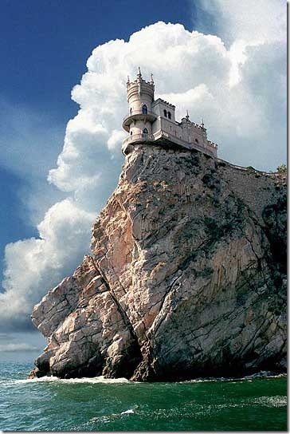
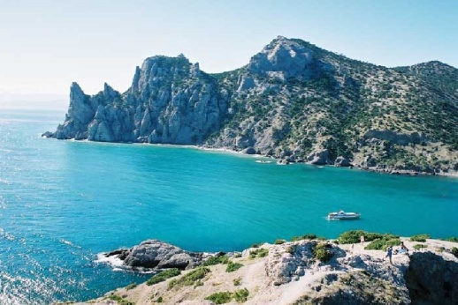
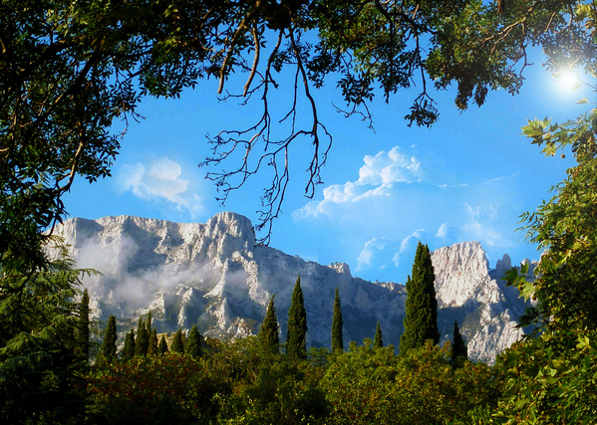
Немного о Крыме
Крым или Крымский полуостров находится на юге Украины. Глубоко выдается в Чёрное море, с востока омывается Азовским морем. Площадь - около 26 860 км². На юге Крыма находятся Крымские горы. Наивысшая точка полуострова – гора Роман-Кош высотой 1545 м.

Slide 3
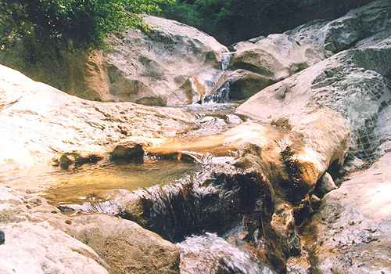
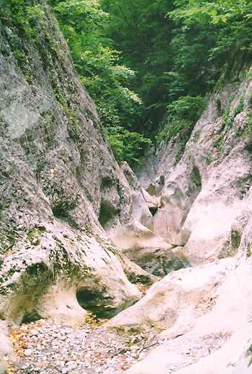
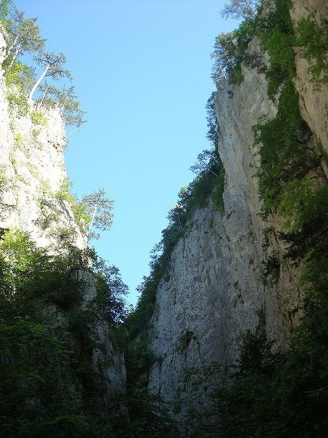
Большой каньон Крыма
Большой каньон Крыма - одно из природных чудес полуострова, удивительное творение природы, которое представляет собой глубокое горное ущелье, более чем на 3 километра врезавшееся в глубину Ай-Петринского массива

Slide 4
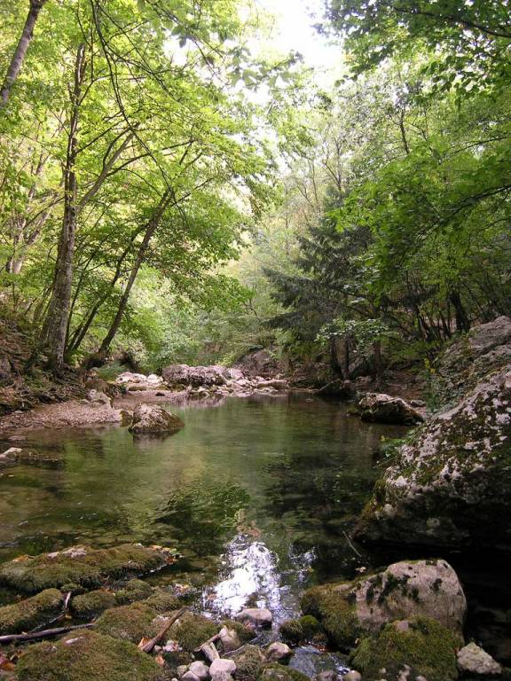
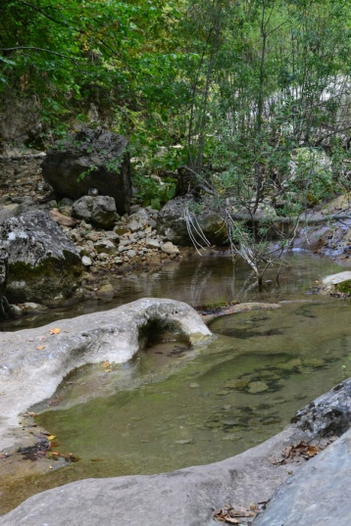
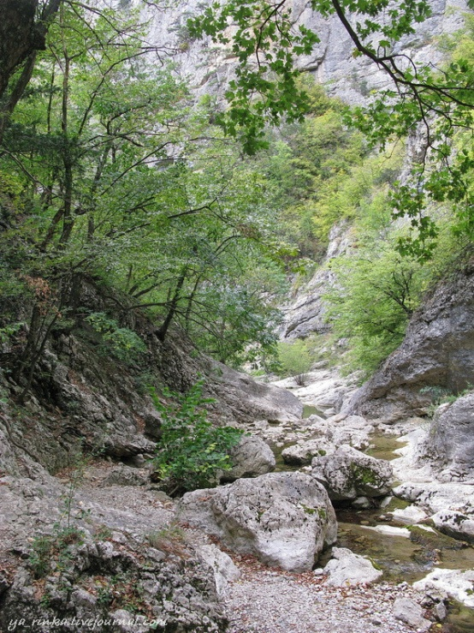
В каньоне насчитывается более 150 котлов и ванн глубиной до 2-3м и шириной 5-6 м. Вода зимой и летом имеет почти одинаковую температуру - около 11°. В сердце каньона лежат знаменитые «озера» Голубое (Любви) и Кара-Голь (ванна Молодости), утоляет жажду туристов источник Пания, один из 19-ти самых больших источников Горного Крыма.

Slide 5
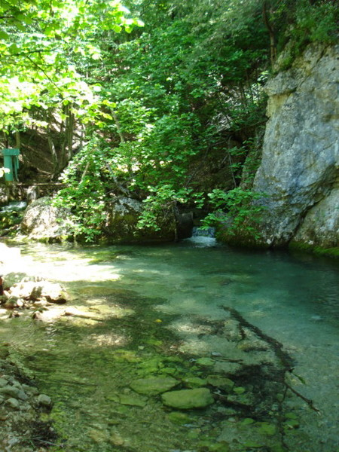
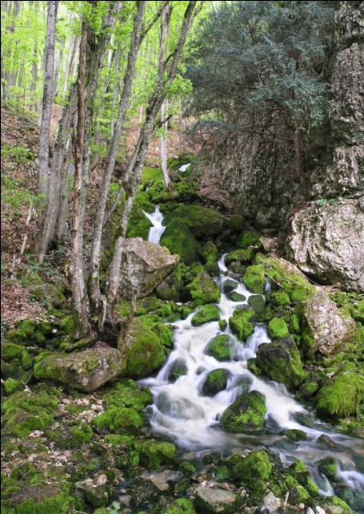
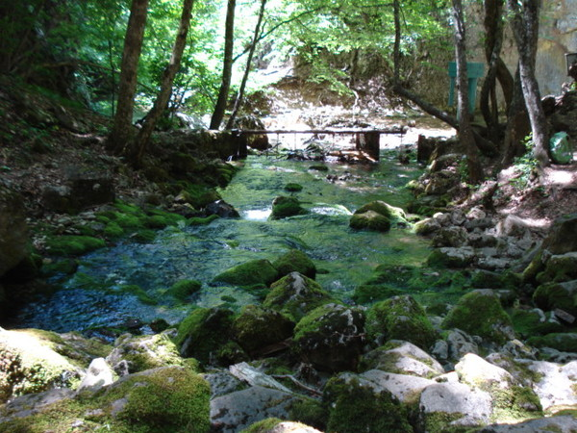
источник Пания,
Немногим известно, что именно на этом источнике когда-то стояла часовня Панагия - Всесвятая, посвященная пресвятой Богородице. Давняя легенда говорит о том, что это место издавна было почитаемо среди православного населения близлежащих поселений. Часто сюда приходили люди, просящие заступничества и помощи у Богородицы, и всегда их просьбы исполнялись. Знаменито это место тем, что находясь в русле источника Пания каждый может просить не просто помощи у Богородицы, а просить через нее прощения у Бога как за свои ошибки и грехи, так и за то, что было совершено его предками. И по просьбе человека лается ему прощение и очищение. Купание в источнике очень полезно как для тела, так и для духа и души. И это не просто слова, а констатация факта.

Slide 6
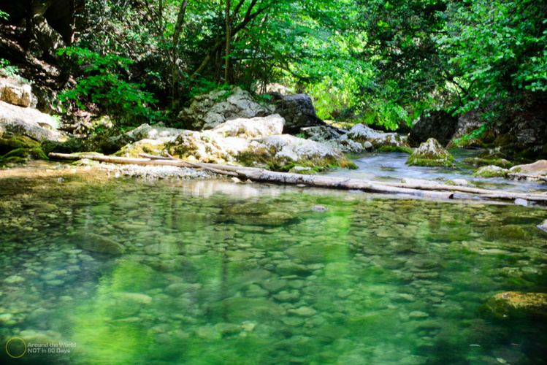
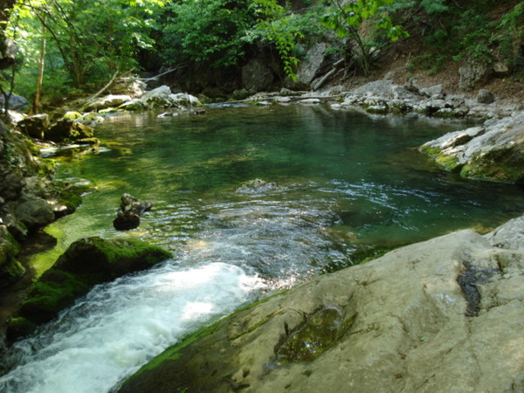
Озеро Голубое (Любви)
Купание в озере даст нам Силу Любви, которая будет окружать нас все оставшееся время. Именно эта Сила дает возможность человеку познать Любовь как взаимное чувство.

Slide 7
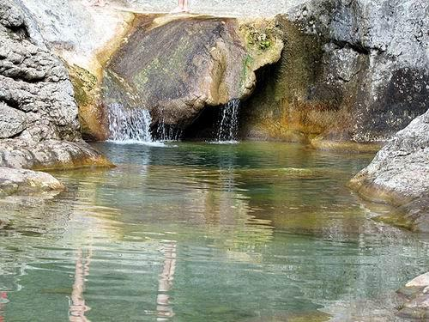
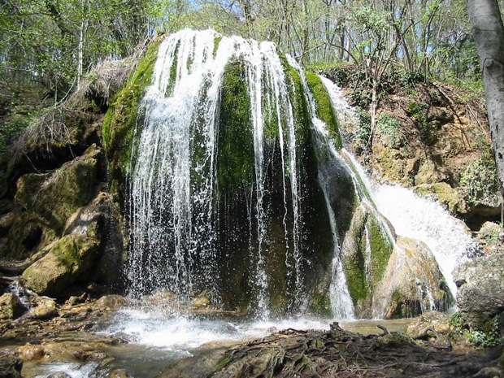
Кара-Голь (ванна Молодости)
Легенда о Ванне Молодости
Некогда пас один пожилой пастух свою отару вдоль русла небольшой горной речки. Травы было много, чистая горная вода утоляла жажду , а от пения лесных птиц и журчания речки тянуло в сон. Усталость и годы брали свое - старик искупался в одной из ванн, которых речка сделала множество и уснул. Проснулся почти на закате и стал собираться домой. Пригнал отару, и хотел зайти в свой дом а жена не пускает: "Моему мужу уже седьмой десяток лет"- говорит женщина, -"а тебе молодой человек, пойди и тридцати нет". Понял старик что вода в той ванне была "молодильная" и рассказал обо всем своей жене . На утро женщина тоже пошла к Ванне Молодости и не вернулась. Пастух прождал ее до вечера и пошел искать . Свою жену он так и не нашел. Но на берегу Ванны молодости лежали вещи старухи , а среди платьев кричал младенец...

Slide 8
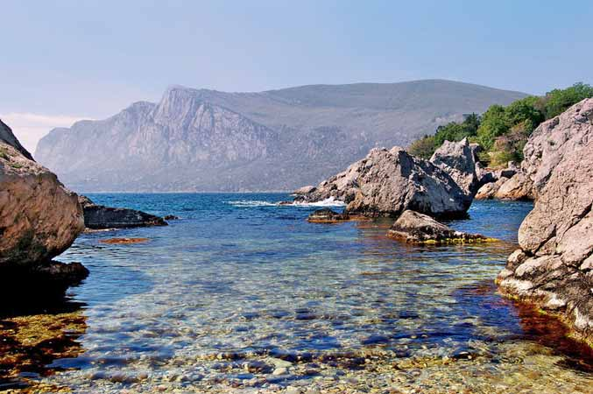
Бухта Ласпи
Бухта Ласпи находится на территории Севастополя на южном побережье полуострова Крым.В этом месте наиболее чистая морская вода на всем побережье Крыма.

Slide 9
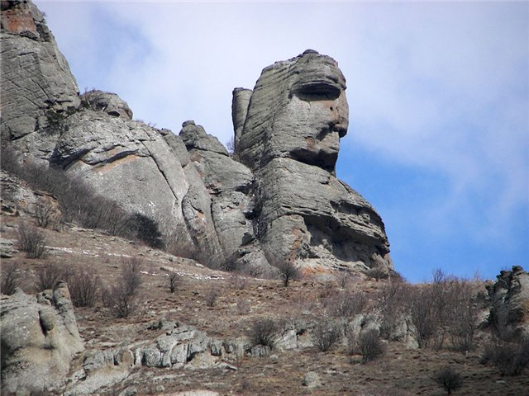
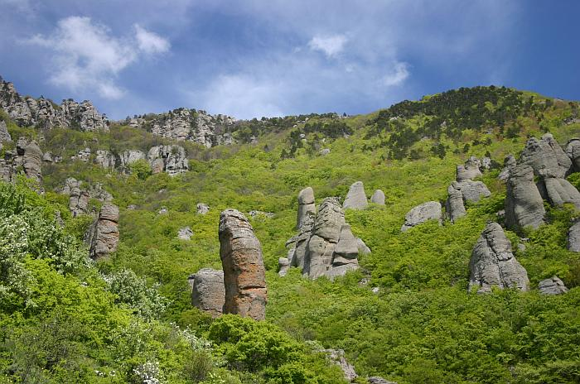
Долина Привидений
Долина Привидений — местность в Крыму, скопление скал причудливой формы на западном склоне южной гряды массива Демирджи.

Slide 10
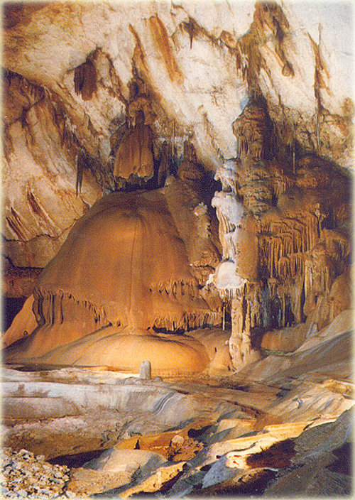
Пещера Мраморная
причудливы формы натечных образований и редчайшим видов кристаллов.

Slide 11
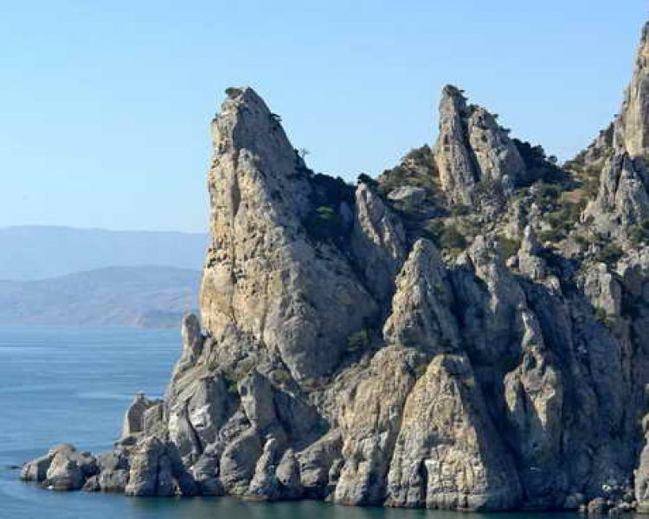
Гора Караул-Оба
Гора Караул-Оба охраняет с запада бухты и можжевеловые рощи Нового Света. Поднявшись на ее вершину и осмотревшись вокруг, Вы поймете, почему гора так называется: с вершины видно все побережье от мыса Меганом до горы Аю-Даг. Мыс Караул-Оба назван одним из семи геологических чудес света. Можно увидеть амфитеатр Нового Света и три разноцветные бухты у ее подножия: Синюю, Голубую и Зеленую.

Slide 12
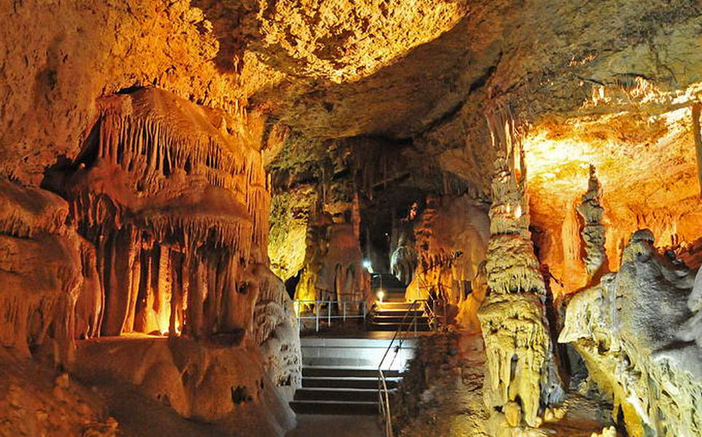
Пещера Эмине-Баир-Хосар
Наиболее нетронутая, первозданная пещера расположена на живописном склоне горы Чатырдаг, с которого открывается панорама всей центральной части полуострова Крым.

Slide 13
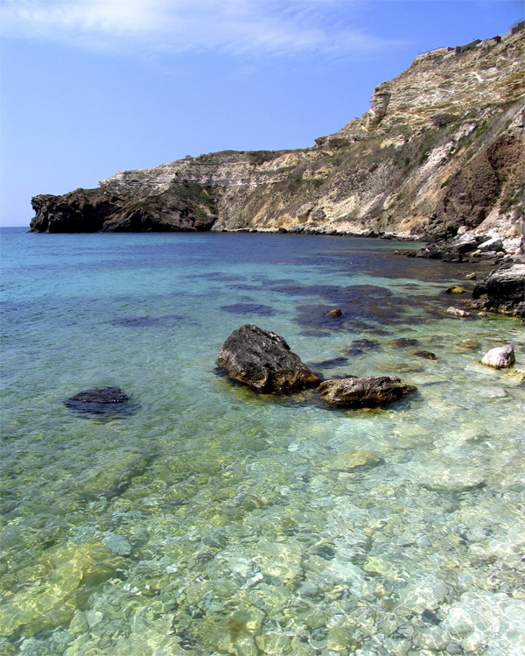
Мыс Фиолент
Мыс Фиолент - памятник природы, расположенный на крайнем западе побережья, где полоса его значительно сужается и на юге Гераклейского полуострова обрывается в море. Суровые, дикие, почти стометровой высоты скалы громоздятся здесь над морем. В береговых урочищах образовались каменные хаосы, миниатюрные островки, арки.

Slide 14
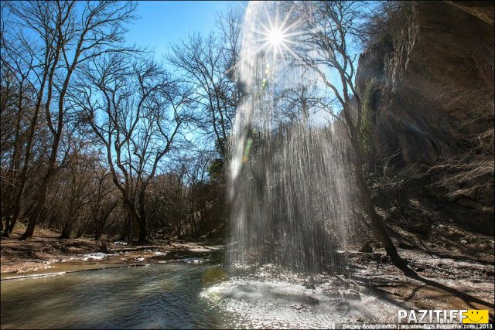
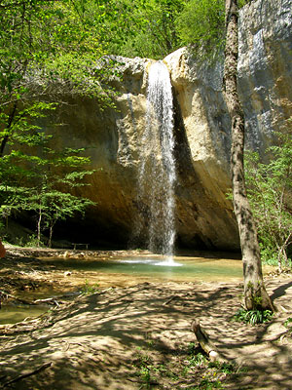
Водопад Козырек
Водопад Козырек находится в 3 км от села Передовое на ручье Кобалар-Су. Ручей протекает по балке Кобалар-Дере и впадает в Байдарскую долину. Вода с высоты около 14 метров падает в маленькое чистое озерцо, создавая водяную завесу под скалой.

Slide 15
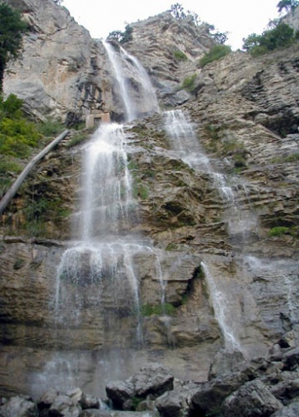
Учан-Су
Учан-Су — самый высокий водопад Украины. Учан-Су в переводе с татарского - "летящая вода". Находится на высоте 390 метров над уровнем моря на южном склоне горы Ай-Петри в шести километрах к северу от Ялты. Высота водопада — 98,5 метров. Во всей красе его можно увидеть только весной, во время паводков, когда на Ай-Петри тает снег и потоки воды начинают с шумом низвергаться со стометрового уступа, наполняя воздух мириадами блестящих брызг. Именно тогда он полностью оправдывает свое название.

Slide 16
Спасибо за внимание !

